Slide 1
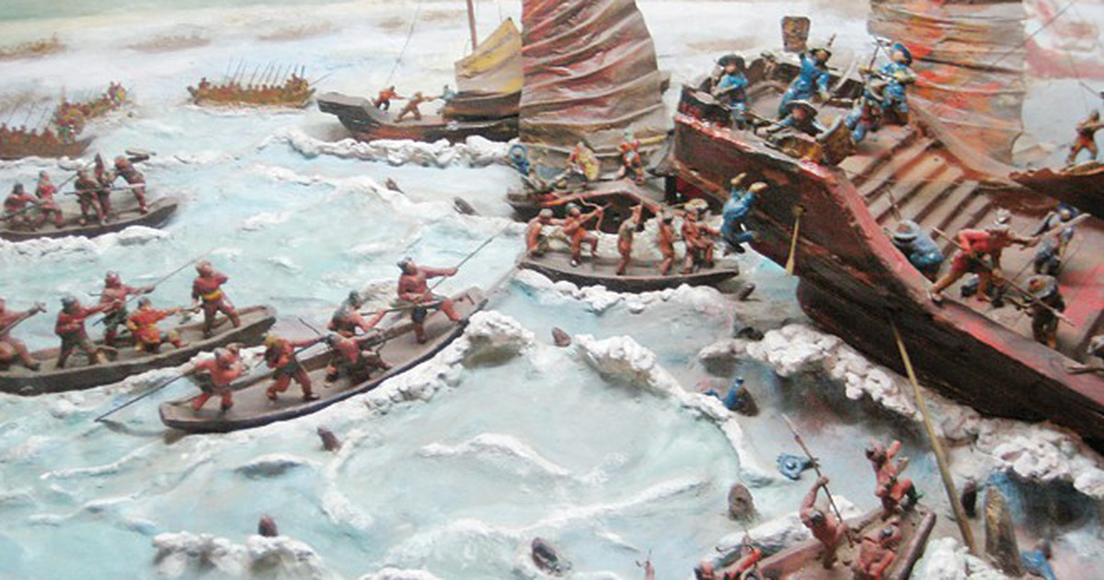
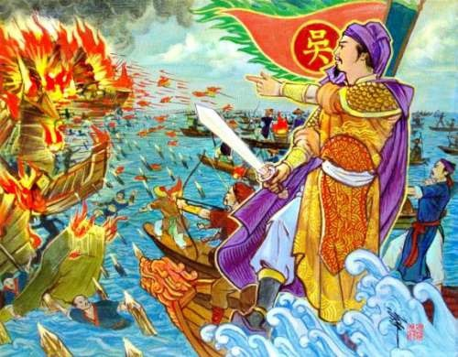
Lịch sử
Chiến thắng Bạch Đằng do Ngô Quyền lãnh đạo (năm 938)

Slide 2
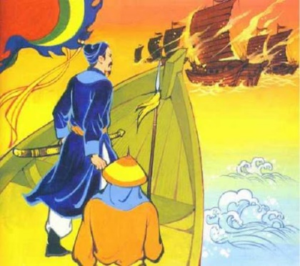
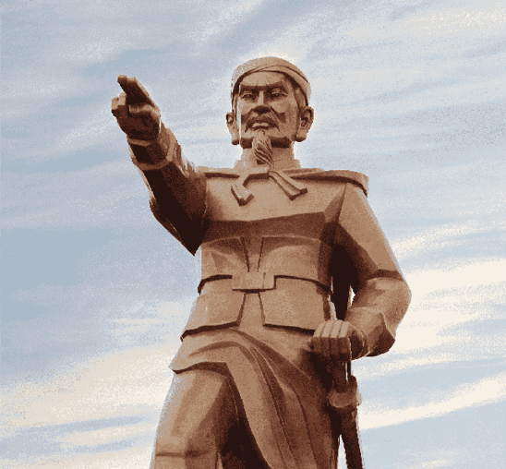
* Tìm hiểu về Ngô Quyền.
Là người làng
Đường Lâm
(Hà Tây).
Chỉ huy quân dân ta đón đánh quân Nam Hán.
Con rể Dương Đình nghệ.
Là người có tài, yêu nước.

Slide 3
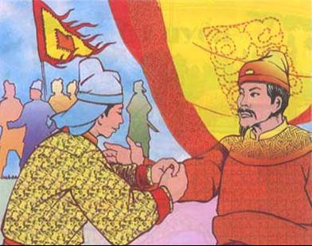
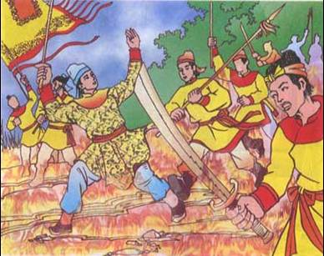
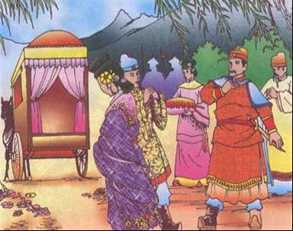
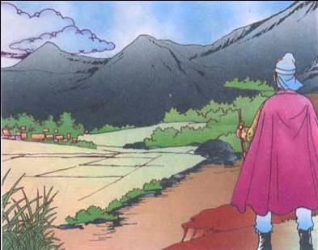
Dương Đình Nghệ và Ngô Quyền
Ngô Quyền giúp Dương Đình Nghệ đánh đuổi quân Nam Hán, giành thắng lợi (năm 931)
Dương Đình Nghệ gả con gái cho Ngô Quyền
Ngô Quyền trấn giữ Ái Châu (Thanh Hoá)

Slide 4
1. Nguyên nhân:
Vì sao có trận Bạch Đằng ?
- Năm 937 , Kiều Công Tiễn giết Dương Đình Nghệ để đoạt chức Tiết độ sứ.
- Ngô Quyền liền kéo quân ra Bắc, tiêu diệt Kiều Công Tiễn để bảo vệ nền độc lập tự chủ vừa được xây dựng.
- Kiều Công Tiễn hoảng sợ vội cho người cầu cứu nhà Nam Hán, quân Nam Hán xâm lược nước ta lần 2.

Slide 5
2. Diễn biến – Kết quả:
* Sự chuẩn bị của Ngô Quyền.
* Diễn biến
* Kết quả

Slide 6
2. Diễn biến – Kết quả:
* Sự chuẩn bị của Ngô Quyền:
- Ngô Quyền đã chuẩn bị những gì để đánh đuổi quân Nam Hán ?
- Dự đoán hướng tấn công của giặc.
- Bàn kế sách đánh giặc.
- Chọn sông Bạch Đằng làm nơi giao chiến.
+ Đóng cọc ngầm dưới lòng sông.
+ Cho quân mai phục hai bên bờ sông.

Slide 7
Dự đoán quân Nam Hán vào nước ta theo đường sông Bạch Đằng; Ngô Quyền bàn với các tướng sĩ rằng:
- Hoằng Tháo là một đứa trẻ dại, đem quân từ xa đến, quân lính mỏi mệt, lại nghe được tin Công Tiễn đã bị giết chết, không có người làm nội ứng, đã mất vía trước rồi . Quân ta sức còn mạnh, đối địch với quân mỏi mệt, tất phá được ! Song chúng có lợi ở thuyền, nếu ta không phòng bị trước thì chuyện được thua cũng chưa biết được.
- Nếu ta sai người đem cọc lớn đóng ngầm ở cửa biển trước, vạt nhọn đầu và bịt sắt. Thuyền của chúng nhân khi nước triều lên tiến vào bên trong hàng cọc, bấy giờ ta sẽ dễ bề chế ngự. Không kế gì hay hơn kế ấy cả.

Slide 8
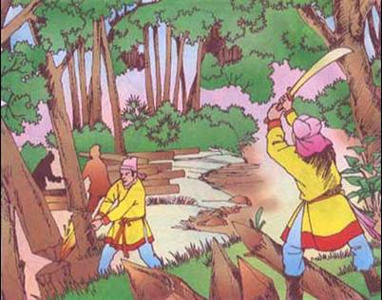
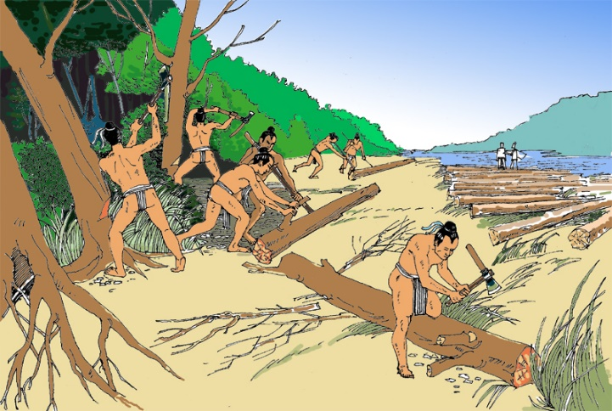
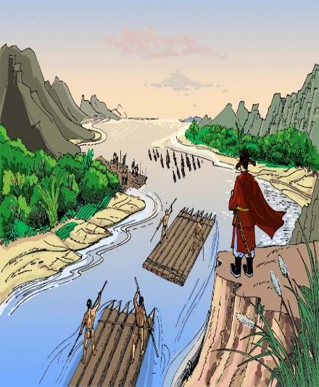
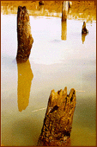
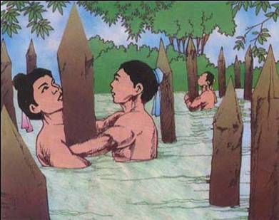
CHUẨN BỊ ỨNG PHÓ VỚI QUÂN NAM HÁN
Ngô Quyền đã dùng kế chôn cọc gỗ đầu nhọn xuống nơi hiểm yếu ở cửa sông Bạch Đằng (tỉnh Quảng Ninh) vào cuối năm 938.
Quân và dân chặt gỗ đẽo cọc nhọn
Di chuyển hàng ngàn cọc gỗ ra sông Bạch Đằng và đóng cọc ở lòng sông
Notes:
Quân Nam Hán do Hoằng Tháo chỉ huy đã vượt biển, ngược sông Bạch Đằng tiến vào nước ta.
Ngô Quyền cho lợi dụng thủy triều, cho quân cắm cọc gỗ đầu nhọn xuống nơi hiểm yếu.
Sau đó, Ngô Quyền cho quân mai phục ở hai bên bờ sông và cho quân bơi thuyền nhẹ ra khiêu chiến nhử quân địch vào khu vực ta đã đóng cọc.
Thủy triều xuống, cọc gỗ nhô lên, quân ta mai phục đổ ra đánh quyết liệt, thuyền địch bị chọc thủng, quân địch tê liệt, Hoằng Tháo bị tử trận.

Slide 9
2. Diễn biến – Kết quả:
* Diễn biến:

Slide 10
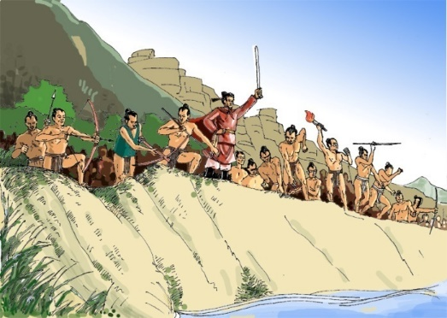
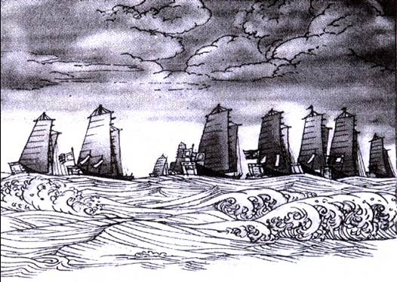
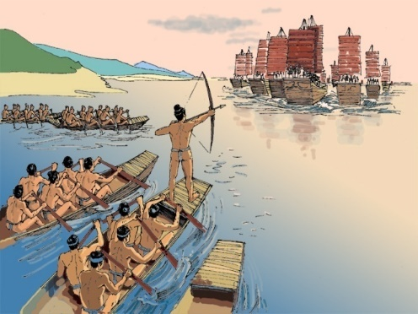
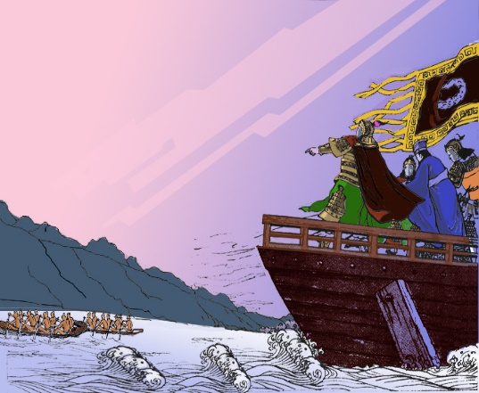
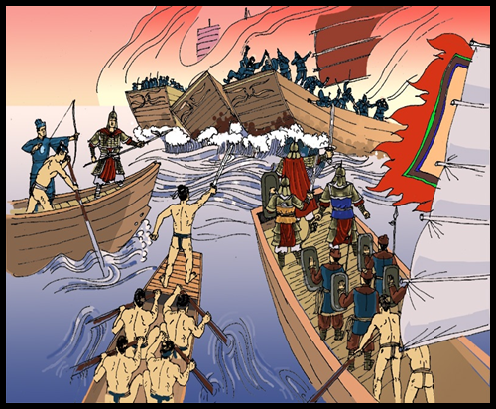
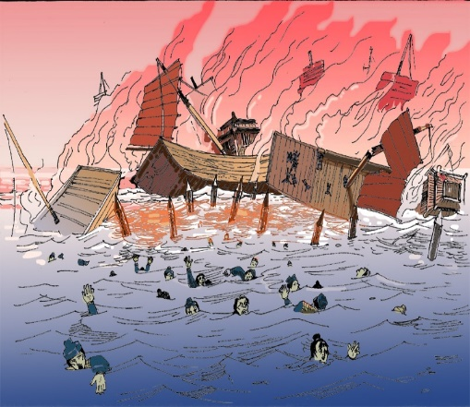
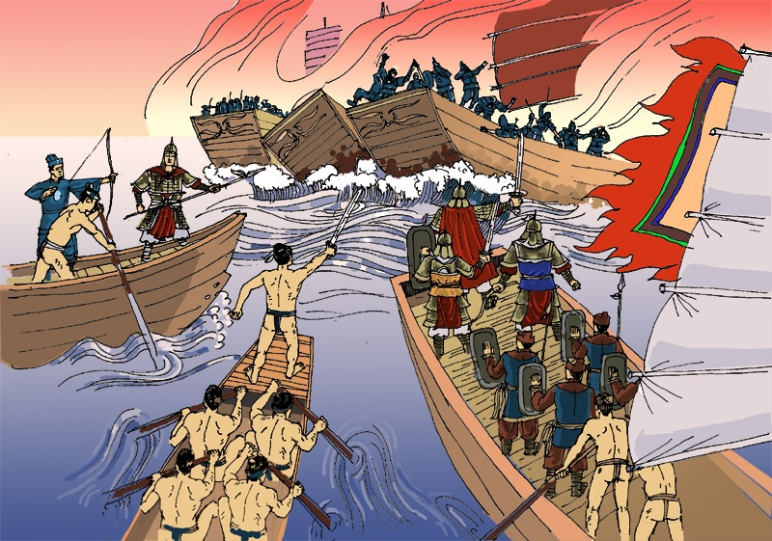
DIỄN BIẾN TRẬN ĐÁNH TRÊN SÔNG BẠCH ĐẰNG
Quân ta mai phục sẵn sàng hai bên bờ sông Bạch Đằng.
Quân Nam Hán đến cửa sông vào lúc thủy triều lên, nước che lấp các cọc nhọn.
Ngô Quyền cho quân bơi thuyền nhẹ ra khiêu chiến.
Quân ta giả thua để nhử địch vào bãi cọc. Hoằng Tháo thúc quân hăm hở đuổi theo, vượt qua bãi cọc ngầm mà không biết.
Thủy triều xuống, quân ta bắt đầu phản công quyết liệt.
Quân giặc hốt hoảng bỏ chạy thì thuyền va vào bãi cọc nhọn,
bị quân ta tiêu diệt

Slide 11
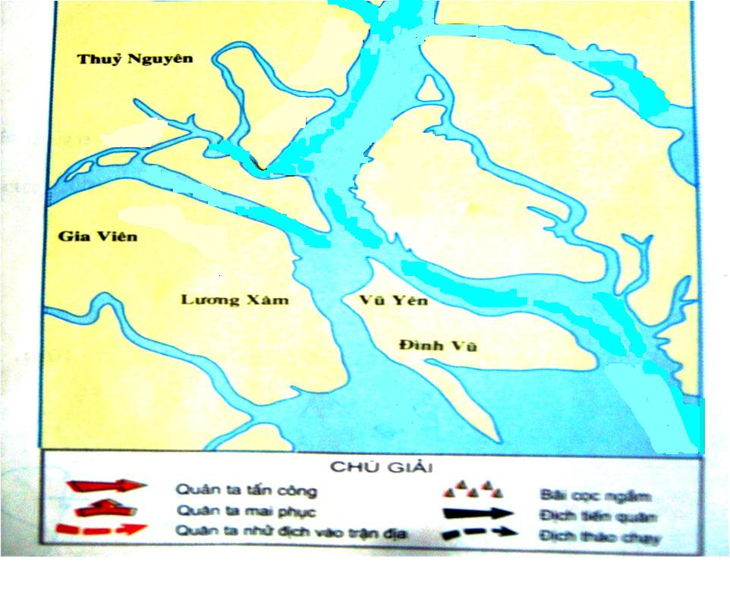
Sông Chanh
sông Bạch Đằng
Sông Cấm
Cửa Nam Triệu
Cửa Cấm
Lược đồ trận chiến trên sông Bạch Đằng năm 938
Notes:
Quân Nam Hán do Hoằng Tháo chỉ huy đã vượt biển, ngược sông Bạch Đằng tiến vào nước ta.
Ngô Quyền cho lợi dụng thủy triều, cho quân cắm cọc gỗ đầu nhọn xuống nơi hiểm yếu.
Sau đó, Ngô Quyền cho quân mai phục ở hai bên bờ sông và cho quân bơi thuyền nhẹ ra khiêu chiến nhử quân địch vào khu vực ta đã đóng cọc.
Thủy triều xuống, cọc gỗ nhô lên, quân ta mai phục đổ ra đánh quyết liệt, thuyền địch bị chọc thủng, quân địch tê liệt, Hoằng Tháo bị tử trận.
11

Slide 12
2. Diễn biến – Kết quả:
* Diễn biến:
* Kết quả:

Slide 13
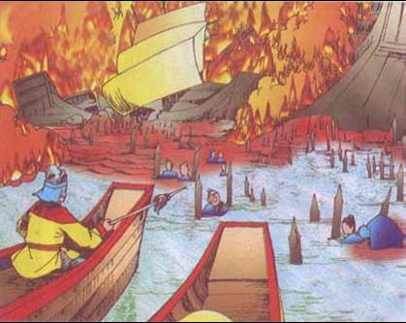
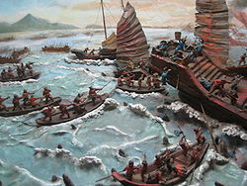
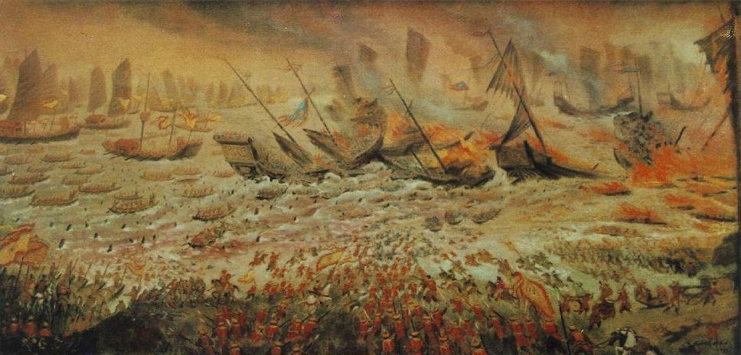
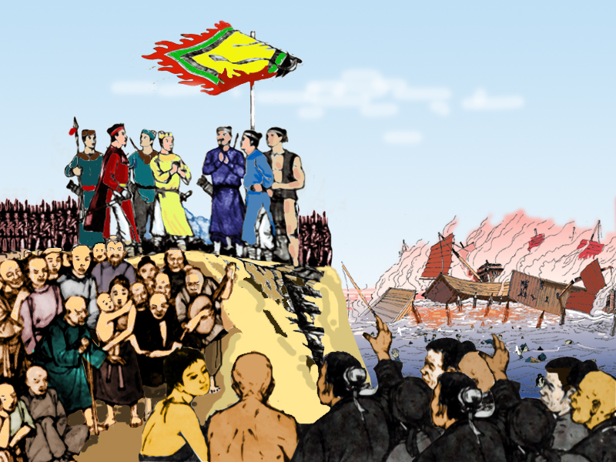
KẾT QUẢ TRẬN ĐÁNH TRÊN SÔNG BẠCH ĐẰNG
Quân ta tiếp tục truy kích, quân giặc chết quá nửa.
Hoằng Tháo tử trận. Cuộc xâm lược của quân Nam Hán hoàn toàn thất bại.
Toàn cảnh Chiến thắng Bạch Đằng (năm 938)

Slide 14
3. Ý nghĩa lịch sử:
- Sau chiến thắng Bạch Đằng, Ngô Quyền đã làm gì ?
+ Sau chiến thắng Bạch Đằng, Ngô Quyền đã lên ngôi vua (Ngô Vương), đóng đô ở Cổ Loa.
- Theo em chiến thắng Bạch Đằng và việc Ngô Quyền xưng vương có ý nghĩa như thế nào đối với lịch sử dân tộc ta ?
+ Chiến thắng Bạch Đằng năm 938 chấm dứt hoàn toàn ách thống trị hơn một nghìn năm của phong kiến phương Bắc trên đất nước ta.
+ Mở ra thời kỳ độc lập lâu dài của Tổ quốc.

Slide 15
Ghi nhớ
Quân Nam Hán kéo sang đánh nước ta. Ngô Quyền chỉ huy quân dân ta, lợi dụng thủy triều lên xuống trên sông Bạch Đằng, nhử giặc vào bãi cọc rồi đánh tan quân xâm lược (năm 938).
Ngô Quyền lên ngôi vua đã kết thúc hoàn toàn thời kì đô hộ của phong kiến phương Bắc và mở đầu cho thời kì độc lập lâu dài của nước ta.

Slide 16
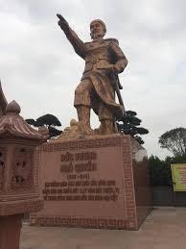
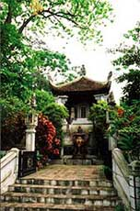
GHI NHỚ CÔNG ƠN NGÔ QUYỀN
Tượng Ngô Quyền
Lăng Ngô Quyền ở Đường Lâm

Slide 17
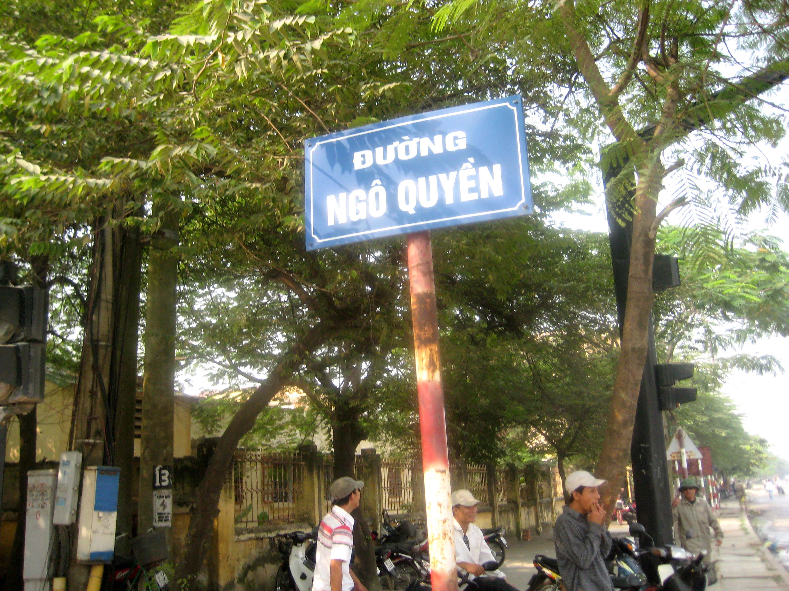
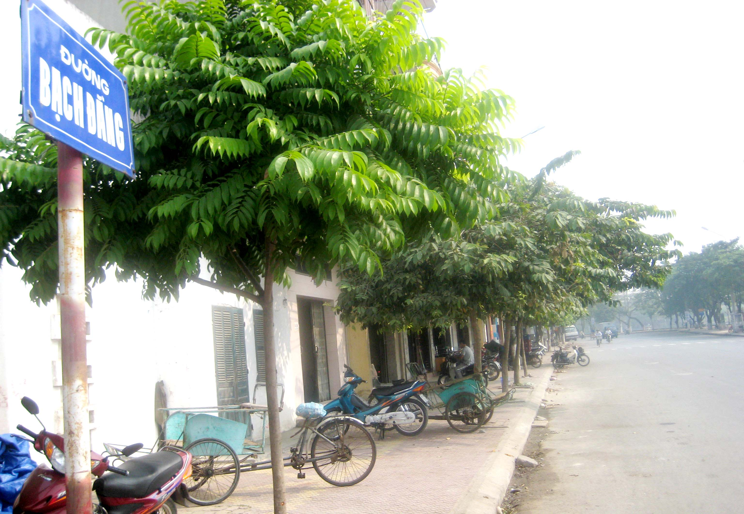
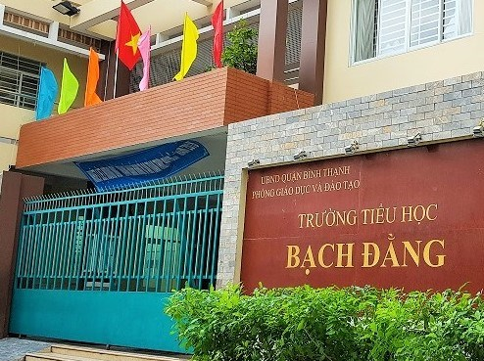
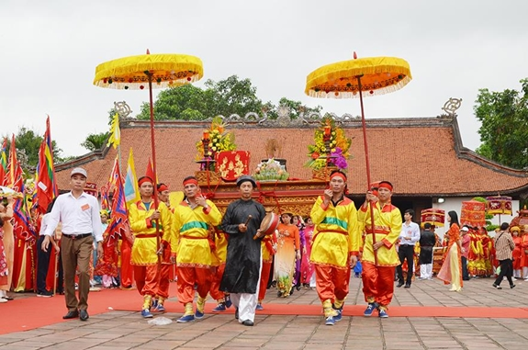
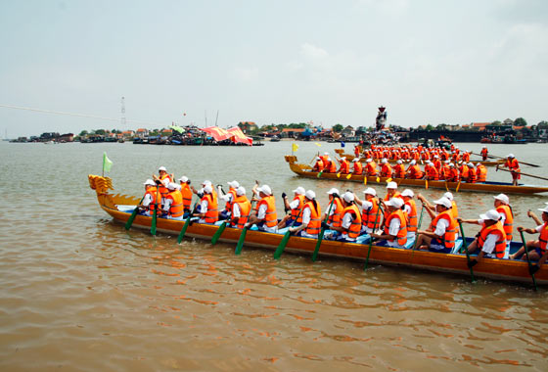
Lễ hội Bạch Đằng - Quảng Yên
Hội đua thuyền trên sông Bạch Đằng

Slide 18
TẠM BIỆT CÁC EM

